Slide 1
سیستم ردیابی داخلی عابر به روش ناوبری کور
دانشجو: آراد آرنگ
استاد راهنما: دکتر مهراد بابازاده

Slide 2
ناوبری کور عابر (PDR)
به فرایند محاسبه موقعت محلی و نسبی یک عابر با استفاده از حسگرهای میکرومکانیکال (MEMS) که در این زمینه به ادوات سنجش لختی IMU اطلاق می‎شود.
IMU (MPU6500):
Accelerometer
Gyroscope
MARG (MPU9250):
Accelerometer
Gyroscope
Magnetometer (AK8963)

Slide 3
سیستم مرجع نگاشت و جهت‌یابی (AHRS)
این سیستم با استفاده از بردارهای دکارتی 6 یا 9 محوره ورودی و الگوریتم های مختلف جهت محاسبه شده را در یکی از قالب‌های زیر ارایه می‌شود:
زوایای اویلری (Euler Angles)
چهارگان (Quaternion)
ماتریس دورانی (Cosine Matrix)
دکارتی (Cartesian)
عموما زوایای اویلری یا چهارگان برای این امر استفاده می‌شوند. اما زوایای اویلری برای وجود مشکل «قفل گیمبال» (Gimbal Lock) کمتر مرسوم می‌باشند. به همین دلیل در تمامی قسمت‌های پروژه از چهارگان‌ها استفاده شده است.

Slide 4
سیستم مرجع نگاشت و جهت‌یابی (AHRS)
در این زمینه الگوریتم‌های متفاوتی و متعددی وجود دارند، در این پروژه چهار الگوریتم مورد بررسی قرار گرفته است که در ذیل ذکر شده‌اند:
Madgwick: Gradient Descent Algorithm
Mahoney: PI controller with earth acceleration reference + Dead Reckoning
Extended Kalman Filter (EKF)
Madgwick with Complementary Filter: renewed algorithm for faster convergence and self-adaptive parameters

Slide 5
به‌روز رسانی سرعت صفر (ZUPT)
یکی از روش‌های کاهش خطا برای سیستم‌های مکان‌یابی می‌باشد. در این الگوریتم با توجه به ورودی‌های سیستم و تشخیص یا اطلاع از نوع حرکت در صورت وجود لحضاتی در حرکت که عابر ثابت و بدون سرعت باشد، پتانسیل یا احتمال برای زمان حال محاسبه می‌شود و با توجه به این احتمال در صورت تشخیص بدون سرعت بودن یک بازه، سرعت به‌روزرسانی می‌شود و در مدت بی‌حرکتی ورودی‌های سیستم در وضعیت سیستم تغییری ایجاد نمی‌کنند تا نوع حرکت شتاب‌دار دوباره تشخیص داده شود.
عموما به انواع روش‌هایی که در شرایط خاصی از ورودی یا خروجی، قسمت یا کل داده‌های ورودی را نادیده بگیرد، کنترل ورودی(Input Gaiting) گفته می‌شود که ZUPT یکی از این روش‌ها است.

Slide 6
یادگیری ماشین (ML)
در زمینه PDR چندین الگوریتم و مدل شبکه عصبی پیشنهاد یا پیاده‌سازی شده است:
Supervised regression (Deng et al., 2020)
random forest regressor (RFR)
k-nearest neighbor regressor (KNNR)
support vector regressor (SVR)
ZUPT detector (Kone et al., 2020)
histogram-based gradient boosting (HGB)
random forest (RF)
Supervised Odometry (Silva do Monte Lima, 2019)
Convolutional Neural Networks (CNN)
Long Short-Term Memory (LSTM)

Slide 7
الگوریتم‌ ها
الگوریتم ZUPT + AHRS
پس از محاسبه چهارگان از AHRS با توجه به اندازه بردار شتاب که جاذبه کالیبر شده زمین از آن حذف شده، درصورت عبور اندازه این بردار از یک آستانه عددی، قدم‌ها تشخیص داده و شتاب متناظر با آن تفکیک می‎شود.
سپس از شتاب، سرعت را با انتگرال در زمان‌های متحرک مشخص شده از ZUPT محاسبه کرده و سپس اتنگرال ثانویه از سرعت گرفته می‌شود تا مکان نسبی نهایی بدست آید. در این حالت با تکنیک استفاده شده خطای بدست آمده از مکان نسبت به شتاب ورودی رابطه خطی خواهد داشت.

Slide 8
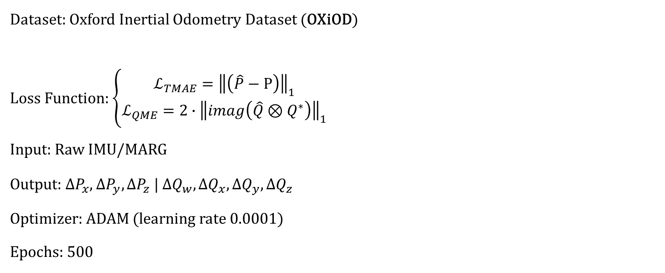
شبکه عصبی
Dataset: Oxford Inertial Odometry Dataset (OXiOD)
Loss Function: $\left\{\begin{aligned}ℒ_{TMAE}={\left\|\left(\hat{P}−P\right)\right\|}_{1} \\ ℒ_{QME}=2∙{\left\|imag\left(\hat{Q}⊗Q^{∗}\right)\right\|}_{1}\end{aligned}\right.$
Input: Raw IMU/MARG
Output: $∆P_{x}$, $∆P_{y},∆P_{z} | ∆Q_{w},∆Q_{x},∆Q_{y},∆Q_{z}$
Optimizer: ADAM (learning rate 0.0001)
Epochs: 500

Slide 9
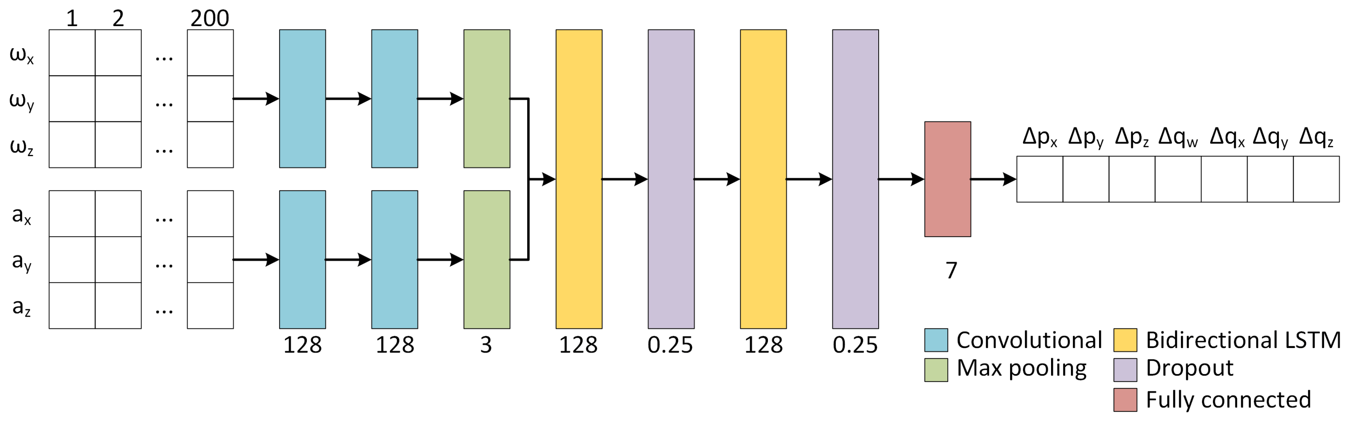
معماری شبکه عصبی

Slide 10
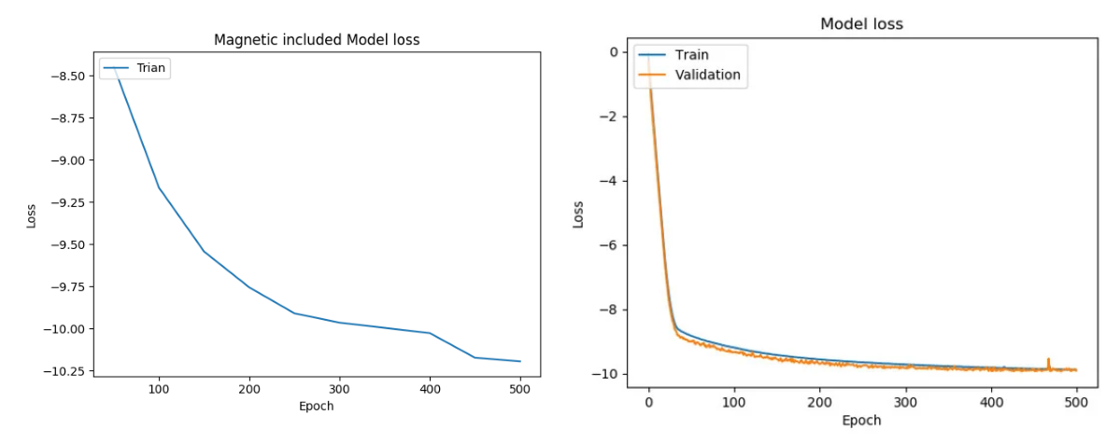
نتایج آموزش شبکه

Slide 11
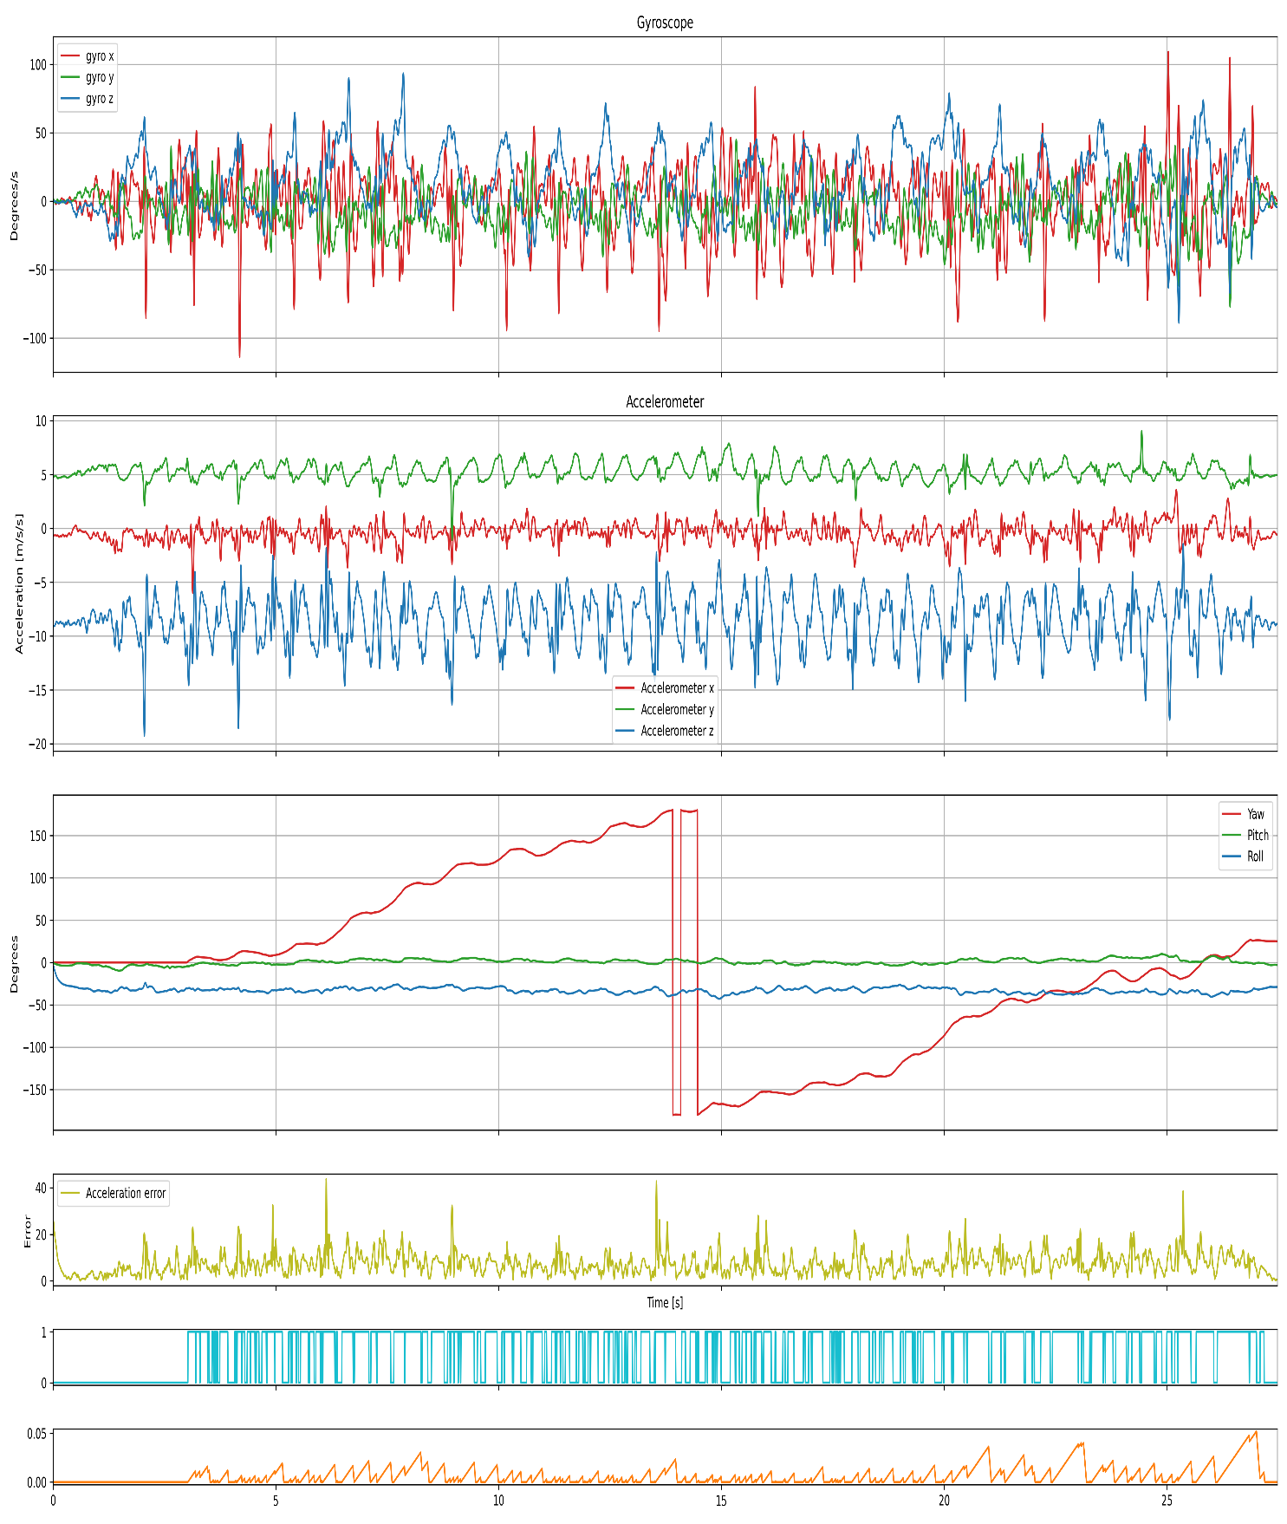
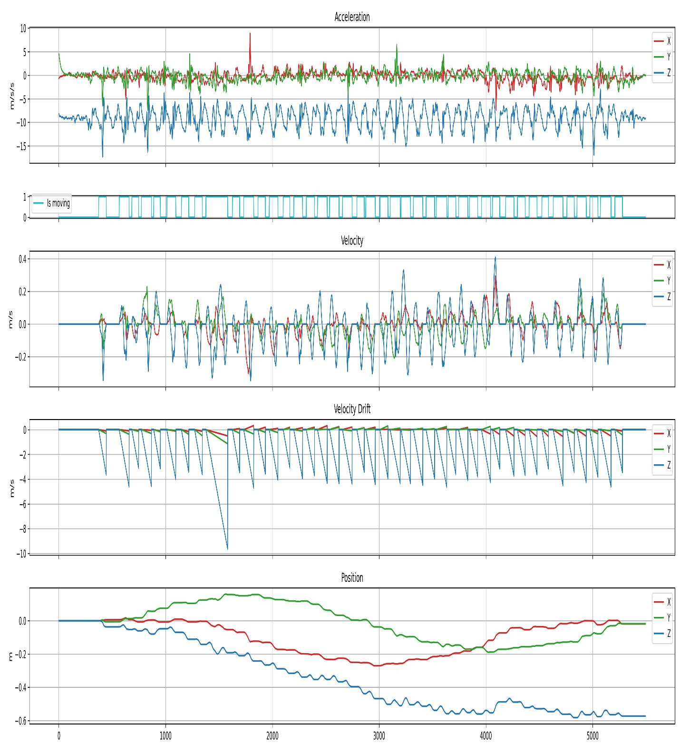
تنایج ZUPT

Slide 12
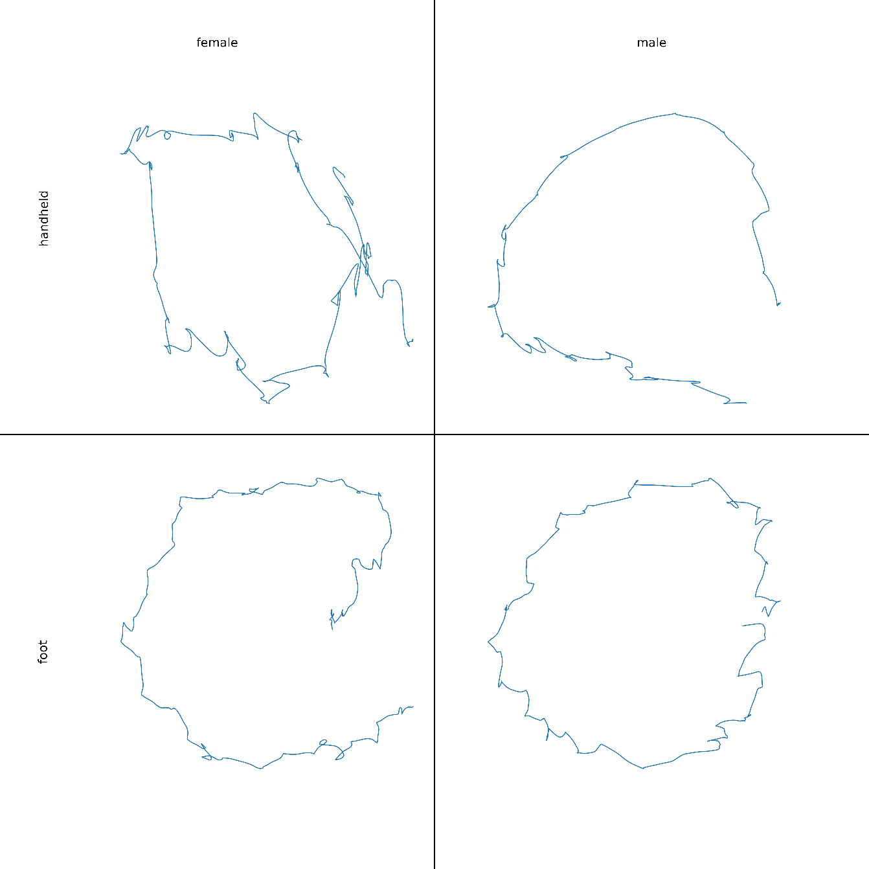
تنایج ZUPT
Height/Gender | Handheld | Foot mounted | type
 | Circular | Circular
Male | 48 | 46 | real
Female | 48 | 53
Male | 42 | 24 | processed
Female | 41 | 28
Male | 12.5 | -4.3 | error [%]
Female | 14.6 | -5.7

Slide 13
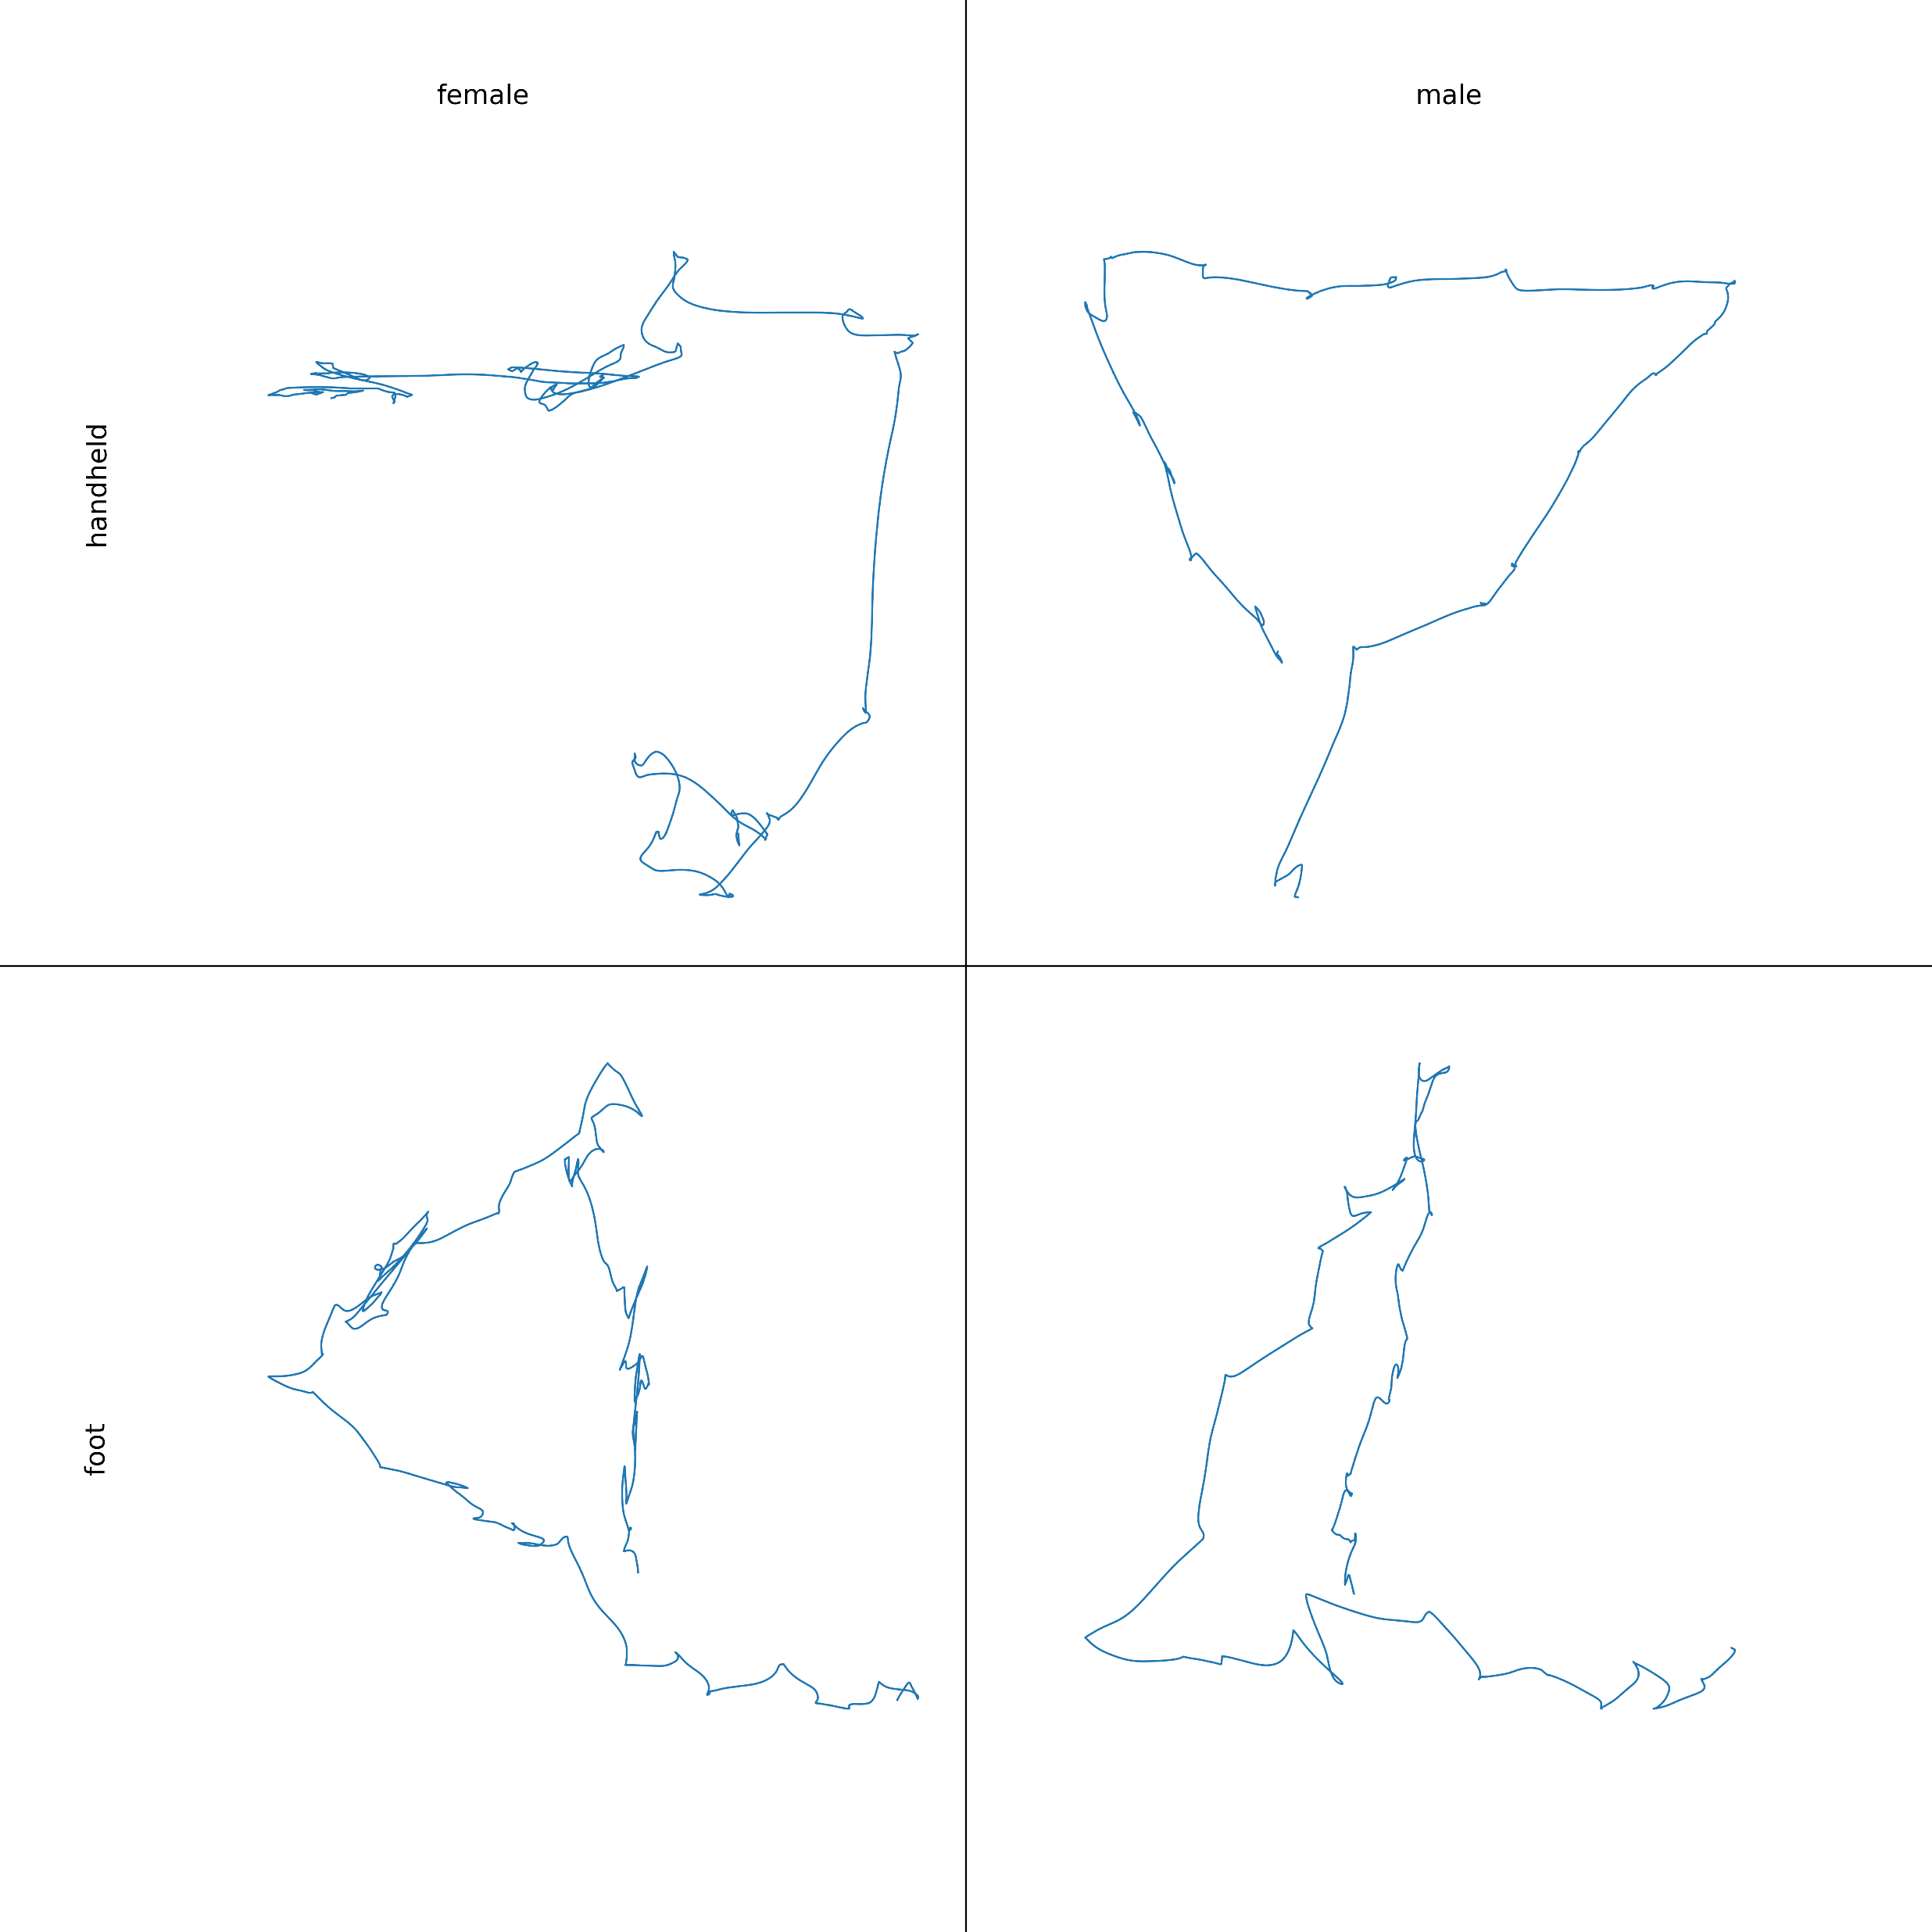
تنایج ZUPT
Height/Gender | Handheld | Foot mounted | type
 | Triangular | Triangular
Male | 46 | 38 | real
Female | 44 | 47
Male | 34 | 21 | processed
Female | 43 | 28
Male | 26.1 | -10.5 | error [%]
Female | 2.3 | -19.1

Slide 14
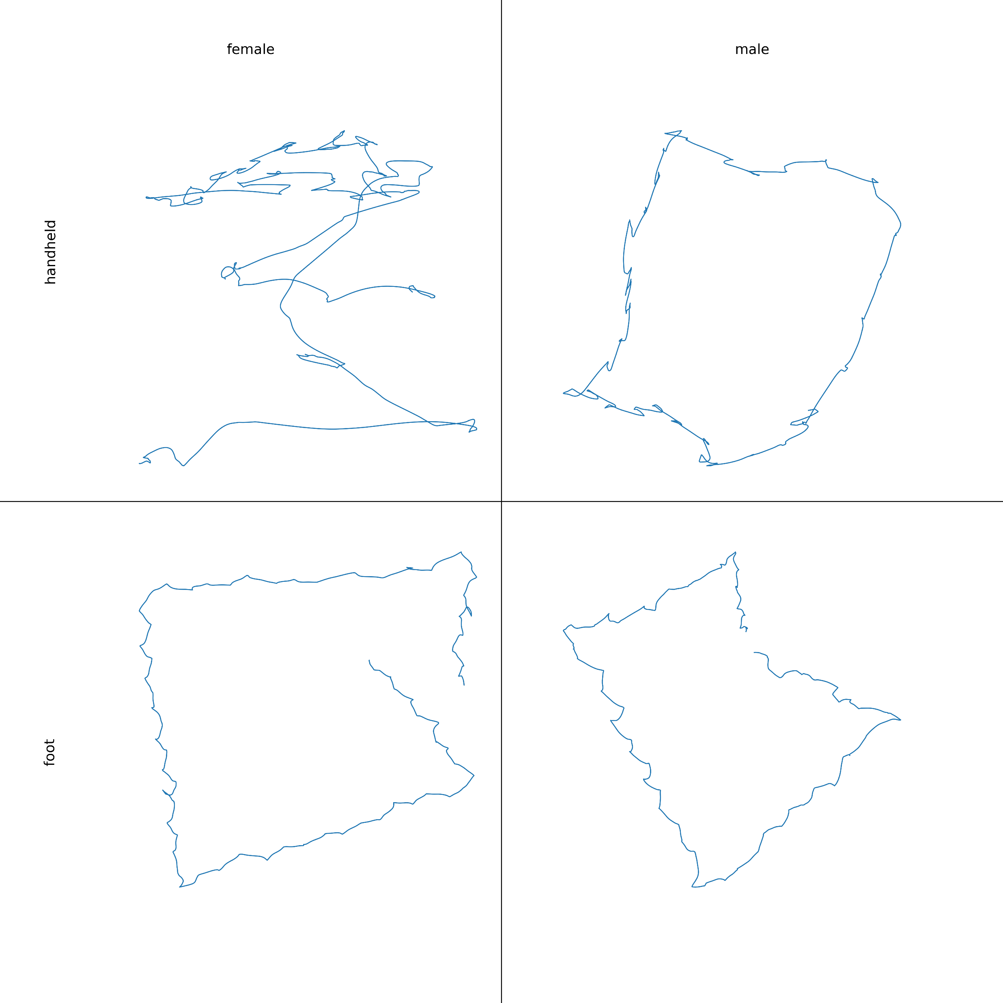
تنایج ZUPT
Height/Gender | Handheld | Foot mounted | type
 | Rectangular | Rectangular
Male | 65 | 68 | real
Female | 68 | 70
Male | 61 | 35 | processed
Female | 68 | 34
Male | 6.2 | -2.9 | error [%]
Female | 0 | 2.9

Slide 15
تنایج ZUPT
Height/Gender | Handheld |  |  | Foot mounted |  |  | type
 | Rectangular | Circular | Triangular | Rectangular | Circular | Triangular
Male | 65 | 48 | 46 | 68 | 46 | 38 | real
Female | 68 | 48 | 44 | 70 | 53 | 47
Male | 61 | 42 | 34 | 35 | 24 | 21 | processed
Female | 68 | 41 | 43 | 34 | 28 | 28
Male | 6.2 | 12.5 | 26.1 | -2.9 | -4.3 | -10.5 | error [%]
Female | 0 | 14.6 | 2.3 | 2.9 | -5.7 | -19.1

Slide 16
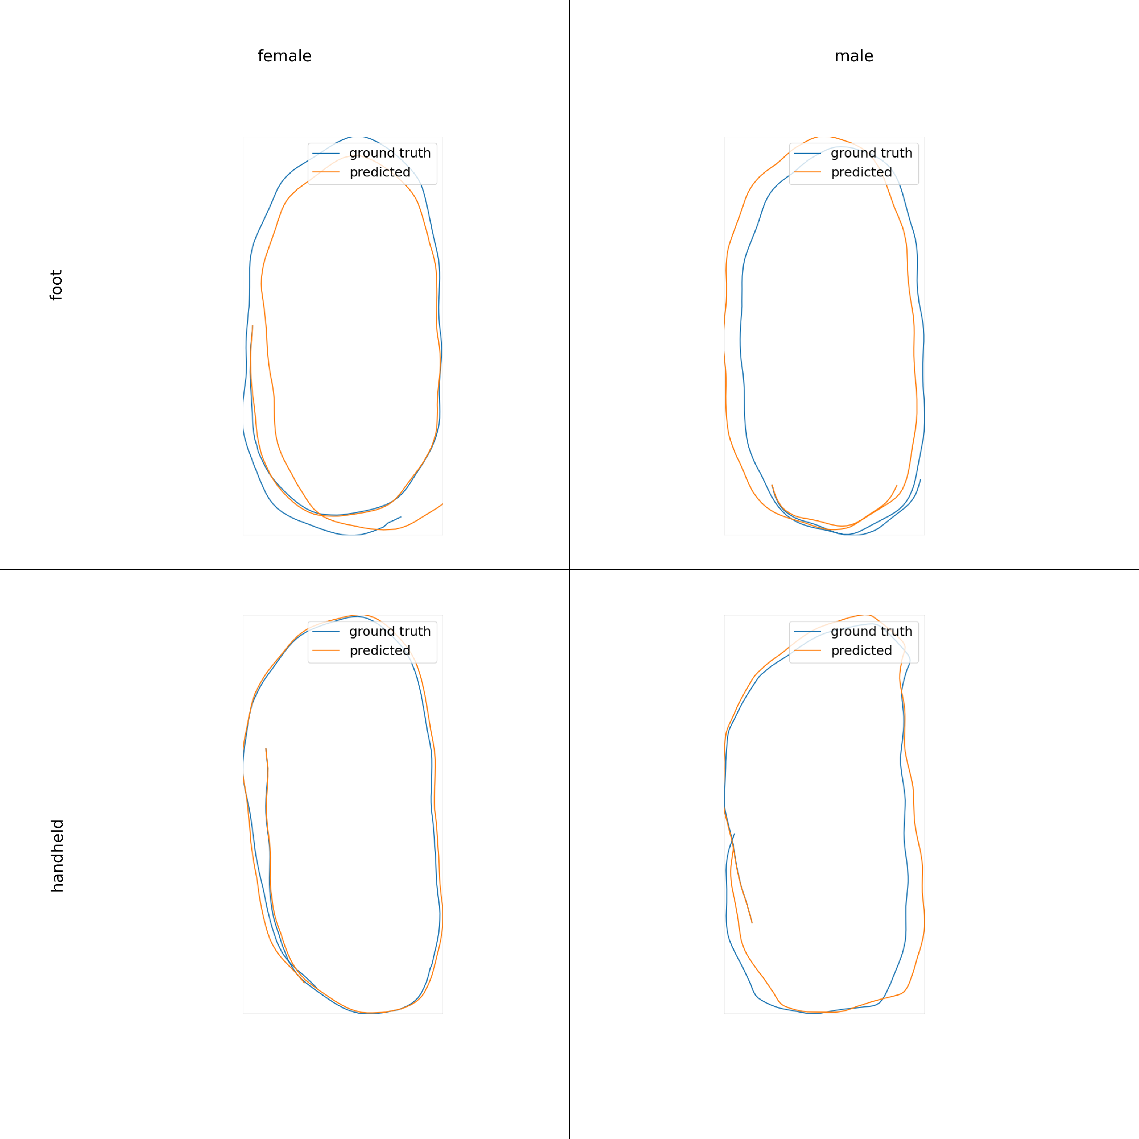
تنایج DNN
Circular pathing

Slide 17
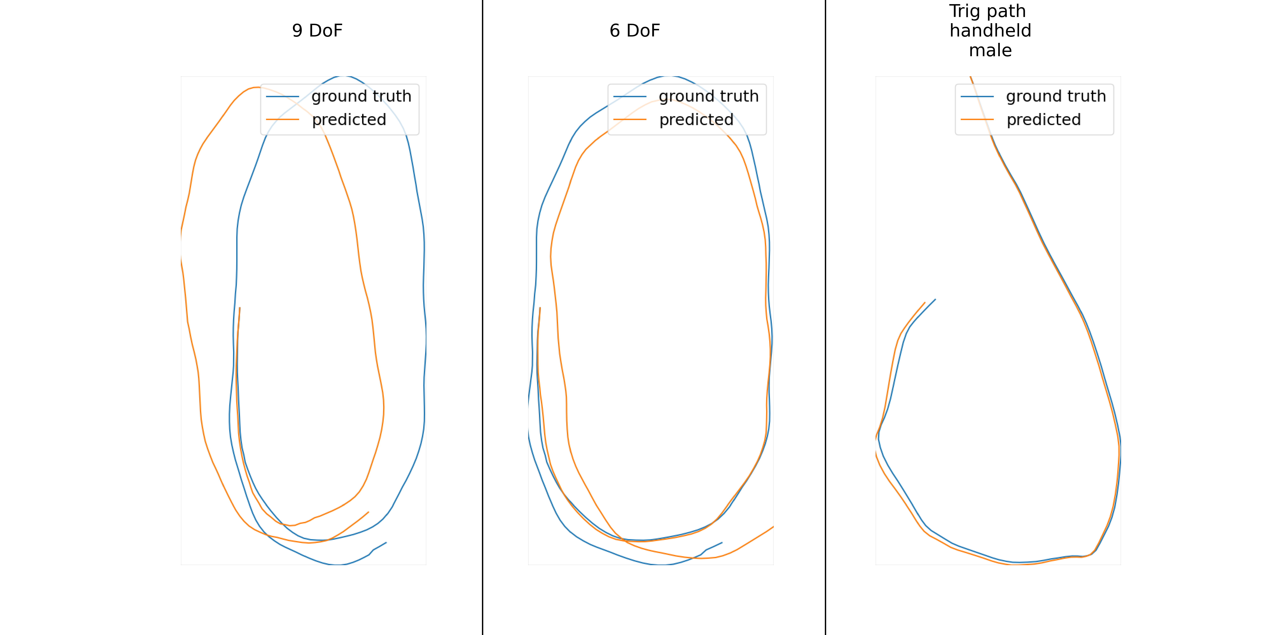
تنایج DNN
Model Comparison

Slide 18
پیشنهادات
اخذ داده‌های foot mounted توسط سیستم‌هایی مشابه ViCon یا مکان‌یابی مثلثی توسط روش UWB triangulation برای مقایسه دقیق‌تر و یک به یک دو مدل پیشنهادی شبکه عصبی و ZUPT. (مدل شبکه عصبی با داده‌های handheld آموزش دیده است که شباهت کافی به داده‌های foot mounted ندارد)
تلفیق یک مدل شبکه عصبی یا الگوریتمی برای تخمین طول قدم و پارامترهای قابل تنظیم در قسمت ZUPT برای دقت بهتر و تعمیم پذیری بالاتر برای انواع شرایط محیطی و کاربری
داده‌های آزمایش نهایی برای مسیر‌هایی با شیب افقی بالا و حرکات غیریکنواخت همخوانی با شکل مسیر نداشتند و علت این را می‌توان به فرکانس، دقت و فاکتور‌های مقیاس حداکثری (scale factor) سنسور مرتبط دانست که با ورود سنسور‌های متنوع و دقیق‌تر و با قیمت مناسب به بازار کشور این مشکل مرتفع پذیر است.

